Slide 1
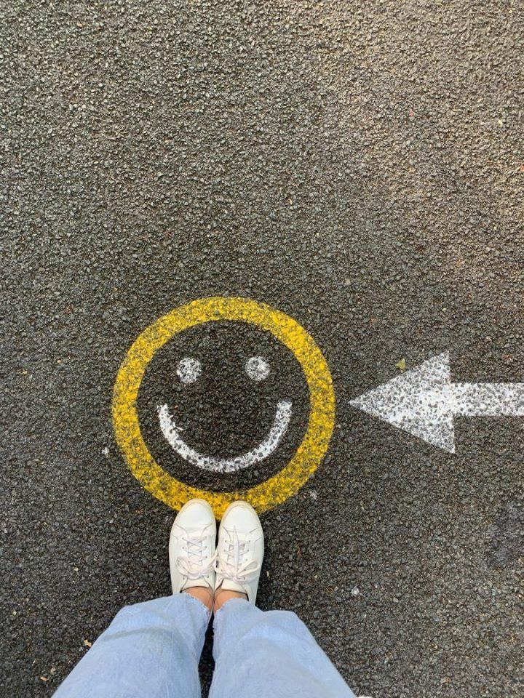
FACCIAMO UN VIAGGIO. DESTINAZIONE: FELICITA’!
DOTT.SSA ALICE AGAZZI
Info.aliceagazzi@gmail.com

Slide 2
IL BAGAGLIO: COSA CI SERVE PER ESSERE FELICI? PROPONIAMOCI DI PARTIRE PER IL VIAGGIO DELLA MERAVIGLIA, IMPARANDO A STUPIRCI E MERAVIGLIARCI.

Slide 4
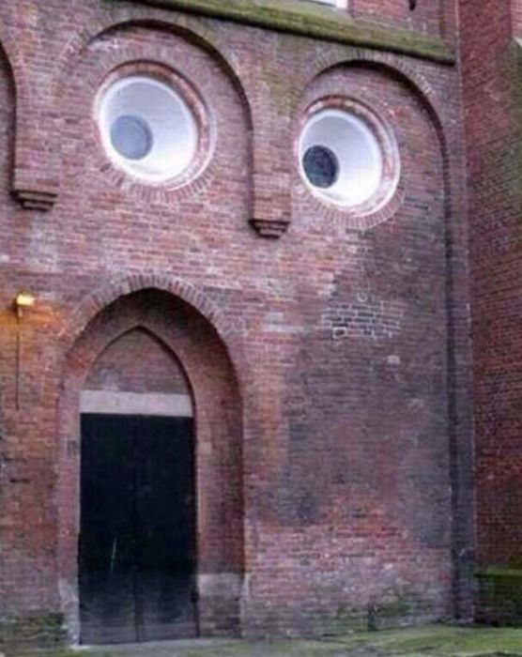
I bambini si stupiscono molto, di tutto… ma noi grandi? Quante volte diamo per scontato? Quante volte non guardiamo più ciò che abbiamo intorno? Quante volte diamo poco valore a qualcosa di importante?

Slide 5
LO STUPORE
Secondo la psicologia quando una persona sperimenta “stupore” accade che, verificandosi qualcosa di inaspettato, si attivino i processi dell’amigdala ed del sistema limbico che sono coinvolti quando si provano le sensazioni della paura e, quindi, intervenga la corteccia prefrontale per la valutazione di un potenziale pericolo. Di seguito si attiva il sistema dell’attenzione, che ha sede nel tronco cerebrale e che ha il compito di recuperare le risorse necessarie per gestire un evento eccezionale.
A questo punto la persona sperimenta una prima emozione che è mista tra la paura e la curiosità; tale emozione fa da stimolo al desiderio di “conoscere”, entrano in gioco poi altre funzioni cognitive superiori che servono per stabilire un nesso tra la cosa sorprendente e quanto è legato alla nostra conoscenza. Si origina così l’emozione dello “stupore”.
La parola stupore si riferisce a quello stato d’animo in cui, vedendo o sentendo qualcosa, si resta muti: è uno stato di meraviglia improvvisa.

Slide 6
Lo stupore è una porta di accesso al bello.
Il mondo ha una sua perfezione che può stupirci in qualsiasi momento. Dobbiamo essere noi pronti a raccogliere questo attimo di gioia, di felicità, per dilatarlo e ripeterlo in diverse versioni.
Il bello è anche la meraviglia di un’opera d’arte che lascia un segno dentro di noi, di un concerto che ci porta alle lacrime, di un film che ci incolla alla poltrona, di un libro che non ci fa dormire la notte perché abbiamo voglia di arrivare all’ultima pagina.
L’esplorazione del bello attraverso la porta dello stupore è potenzialmente infinita. Basta solo esercitarla utilizzando anche la curiosità. Tutti possiamo goderne, in qualsiasi stagione della nostra vita. E, se riusciamo ad educare allo stupore figli e nipoti, avremo dato un contributo alla loro creatività e alla loro capacità di compassione. E in definitiva alla loro saggezza.

Slide 7
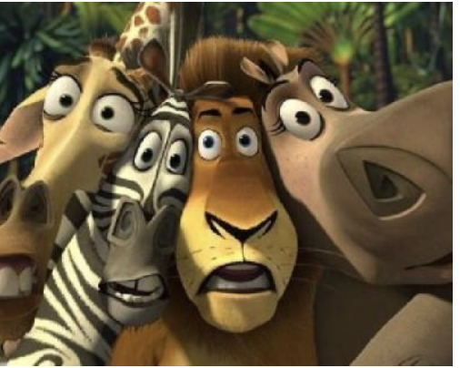
Lo stupore è uno stato d’animo ben radicato nel presente! “Essere” nel momento presente dilata la percezione del tempo. per questo motivo gli studiosi sostengono che l’esperienza del meravigliarsi porterebbe le persone a percepire di avere a disposizione più tempo e quindi ad essere meno impazienti.

Slide 8
LA MENTE NON STUPITA
Recenti studi condotti da Stellar (Psicologa canadese) e colleghi nel 2015, dimostrano che le emozioni di stupore scaturite da esperienze positive come il godere della bellezza della natura od il perdersi a contemplare un quadro o ad ascoltare una sinfonia proteggerebbero il corpo da varie patologie quali i disturbi cardiocircolatori, l’artrite, la depressione e la malattia di Alzheimer.
Ma quale è l’emozione opposta allo stupore????
LA NOIA! L’annoiato sperimenta un senso di continua e profonda insoddisfazione; ai suoi occhi le cose, le persone ed il tempo sono prive di senso e velate dalla tristezza.

Slide 9
Ci sono alcune emozioni che proteggono mente e corpo e sono quelle positive; in particolare si è dimostrato che lo stupore abbassa i livelli delle citochine infiammatorie.
Attraverso due esperimenti, 200 persone hanno registrato le emozioni che sperimentavano durante il giorno ed hanno tamponato le loro guance per valutare la citochina, più precisamente l’interleuchina 6, che è un marker dell’infiammazione.
I risultati hanno dimostrato che vivere emozioni positive abbassa i livelli del marcatore dell’infiammazione.
Il dottor Jennifer Stellar, autore principale dello studio, dice: “Impressionante è l’associazione positiva con la curiosità, suggerendo che le risposte comportamentali sono molto diverse durante l’infiammazione, dove gli individui generalmente sono propensi a chiudersi nel proprio ambiente.”
Nella depressione, per esempio, le citochine si pensa siano molto importanti, in quanto tendono a bloccare ormoni e neurotrasmettitori chiave, come la dopamina e la serotonina, che colpiscono la memoria, il sonno, l’appetito e l’umore: le persone che sono depresse hanno livelli più elevati di alcune citochine infiammatorie. Lo studio non può ancora dirci che cosa causa cosa, però, come il dottor Stellar ha spiegato “E’ possibile che avere meno citochine in circolo nel corpo faccia sentire alle persone più emozioni positive, o che il rapporto sia bidirezionale.”
Tuttavia, questo è uno dei primi studi che collegano un’emozione positiva come lo stupore a una maggiore spinta delle difese del corpo contro sia la malattia mentale e quella fisica.

Slide 10
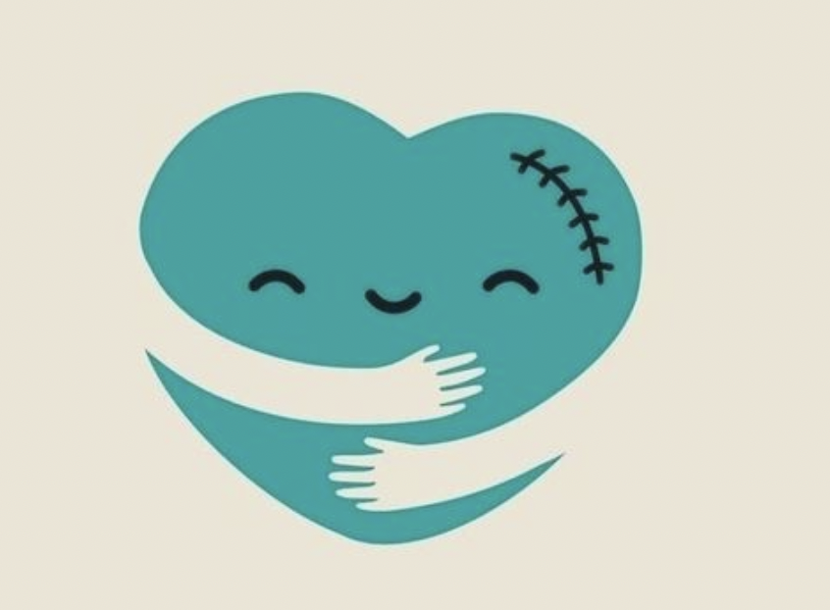
E DAL PUNTO
DI VISTA PSICOLOGICO?
si accompagna ad un aumento del benessere e della soddisfazione percepiti
riduce lo stress e modera le reazioni fisiologiche che lo accompagnano
riduce il rimuginio mentale
favorisce la considerazione di punti di vista differenti
si accompagna ad una valutazione più equilibrata delle proprie abilità e competenze
aumenta la spontaneità dei comportamenti d’aiuto e di cooperazione
riduce la propensione alla ricerca del profitto a detrimento di altri aspetti personali

Slide 11
Perché meravigliarci ci aiuta nella strada verso la felicita’?

Slide 12
Ma allora perché facciamo fatica a stupirci?
È un elemento vitale: provare sorpresa fa stare bene!
È una forma di apprendimento spontanea: stupirsi stimola le funzioni cognitive così che stabiliscano un nesso tra il fatto sorprendente e il conosciuto, e quindi si possa apprendere qualcosa di nuovo.
Fa bene all’umore: provare meraviglia porta a una percezione più positiva e fortunata della vita
Molti perdono il dono della meraviglia crescendo. La capacità di stupirsi, infatti, è caratteristica dell’infanzia: il periodo della scoperta, dell’esplorazione e della conoscenza del mondo.
Problemi di vita quotidiana
Vivere nella velocità: siamo talmente abituati al «tutto e subito» che non facciamo caso se i nostri desideri o bisogni non vengono realizzati subito.

Slide 13
«è del poeta
il fin
la meraviglia…»
Giambattista Marino

Slide 14
IL BAGAGLIO: COSA CI SERVE PER ESSERE FELICI???
Condividere esperienze
Flessibilità
Amare
Tempo
Essere apprezzati
Meditazione
la saggezza e l’integrità
Cambiamento
Amore
Accettazione di sè
Le proprie passioni
Preghiera
Curiosità
Soddisfazione
Dire di no
la fedeltà verso sè stessi
Cura
Confini
Viaggiare
Comprendere la diversità e accettarla
libertà
la mia filosofia di vita
Continuare a sognare
Non dare per scontato
Condivisione e empatia
Appagamento
Non smettere di imparare
Curare il corpo per migliorare la mente
Raggiungere i propri obiettivi
benessere
autonomia
legami
Donare agli altri
Sincerità
Stima
Stupirsi
Gratitudine

Slide 15
E SECONDO VOI, COSA SERVE PER ESSERE FELICI?

Slide 16
Come eravamo felici prima? E come lo sono oggi?
Laboratorio

